Slide 1
Energetická strategie
Indorama Ventures Mobility Bohemia s.r.o.
25
Notes:
This presentation is connected with excel sheet „518_IK_COG_Support_File_A“ Tables and diagrams is automatically synchronized.

Slide 2
Problematika cen energií a dekarbonizace – panelová diskuse
Jaké největší překážky v současnosti vnímáte při realizaci projektů na snižování emisí CO₂?
Které legislativní nebo regulatorní požadavky považujete za nejproblematičtější pro rozvoj dekarbonizačních projektů?
Vidíte příležitosti pro společné postupy chemických podniků v Ústeckém kraji?
Které formy podpory ze strany státu či EU považujete za nejefektivnější pro realizaci projektů snižujících emise CO₂?
Jaký vliv má cena elektrické energie na Vaši konkurenceschopnost vůči mimoevropským výrobcům?

Slide 3


ENERGETICKÉ PROJEKTY – MOŽNOSTI ÚSPOR
 | Počáteční spotřeba tepla 2025 | Predikovaná spotřeba tepla 2030
Celková spotřeba | 519 000 GJ | 387 700 GJ
Specifická spotřeba | 47,2 GJ/t | 35,24 GJ/t
 | Počáteční spotřeba elektřiny 2025 | Predikovaná spotřeba elektřiny 2030
Celková spotřeba | 28 640 MWh | 24 377 MWh
CO₂ stopa | 64,7 kT | 30 kT
MOŽNOSTI ÚSPOR:
Pára 25 %
Elektřina 15 %
CO₂ 53 %
*Kalkulováno pro výrobu 11kT/rok
Notes:
CO2 redukce

Slide 4

PROJEKTY ZAMĚŘENÉ NA ÚSPORU ENERGIÍ
 | Oddělení spřádací lázně | Přádelna kordů | Oddělení viskózy
2023 | Optimalizace čerpací stanice spřádací lázně | Nový kondenzační systém sušení vlákna | Optimalizace odstředivek
2024 |  | Stěrače vlákna na suché straně
2025
2026 |  | Plynový parní kotelna
2027 | Využití zbytkového tepla pro výrobu chladu | FVE 2MW | Optimalizace ohřevu a chlazení celého oddělení
2028
2029 | Optimalizace kalcinační odparky – elektrifikace
2030 | Optimalizace vícestupňové odparky spřádací lázně – diverzifikace energií | Kogenerační jednotka

Slide 5
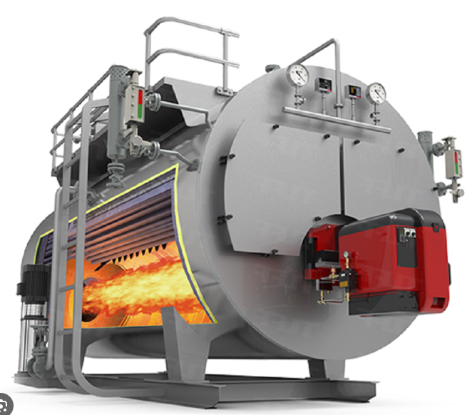
PLYNOVÁ PARNÍ KOTELNA
VÝKON
2x10 MWt kotle
19,5 MWt nejvyšší možný příkon továrny
PALIVO
Zemní plyn, možnosti zeleného bezemisního paliva
  - Biopalivo
  - Vodík
Úspora CO₂ | 19873 tun/rok
Změna vstupní komodity pro výrobu tepla – současnost hnědé uhlí

Slide 6
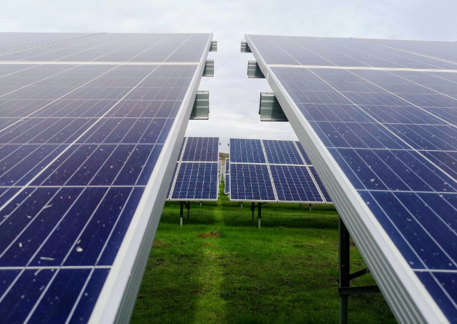
FOTOVOLTAICKÁ ELEKTRÁRNA 2 MW
VÝKON
2 MWp
Umístění
Střechy výrobních oddělení
Úspora CO₂ | 800 tun/rok
Pořizovací cena FVE rapidně klesá – návratnosti kolem 4 let

Slide 7
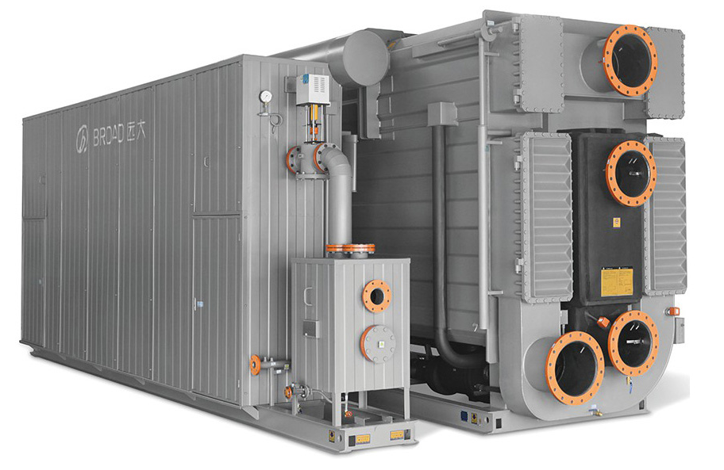
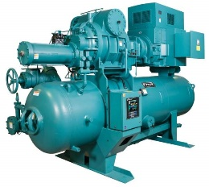

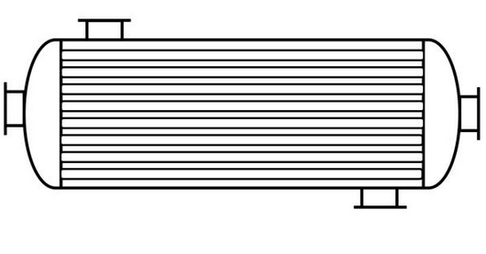
Využití zbytkového tepla pro výrobu chladu
Úspora CO₂ | 3342 tun/rok
Využití tepla ze oxidačních reaktorů na výrobu chladu za pomocí absorpční jednotky
Absorpční jednotka
Katalytická jednotka SULFOX – využití zbytkového tepla
SULFOX
160°C
Chladící louh 1,2MW
~0,8 - 1MW
0 – 5°C
1,5 - 2MW
Parní expandér
Pára
Yorky
~0,7MW
Teplo se transformuje na páru (6 barG)
Ohřev lázně

Slide 8
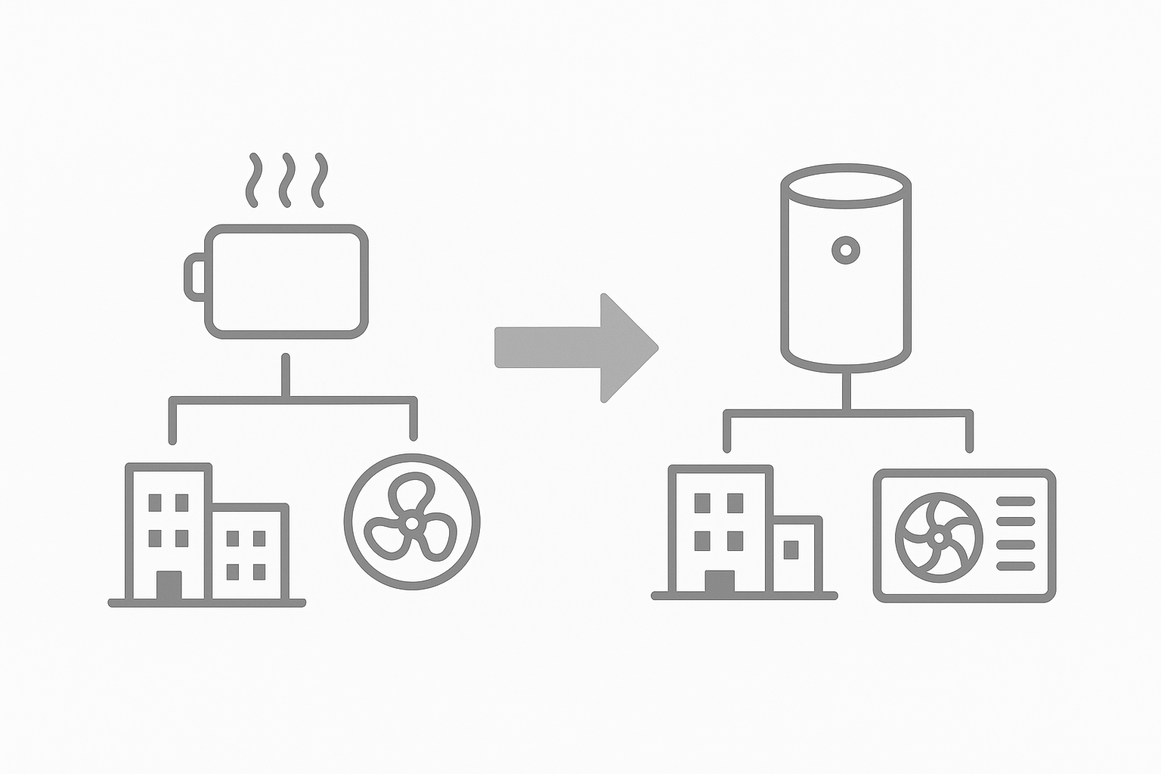
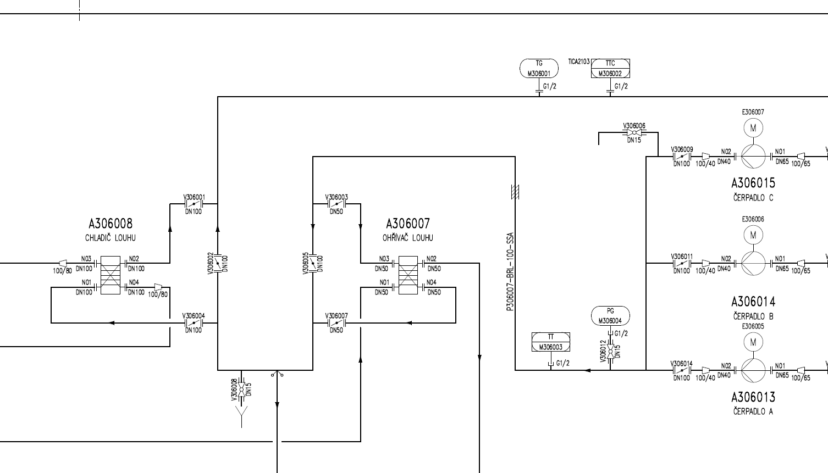
Optimalizace ohřevu a chlazení celého oddělení
Změna energonositele na oddělení viskózy. Dříve parní ohřev se vymění za ohřev kondenzátem popřípadě tepelnými čerpadly. Dále dojde k optimalizaci chlazení.
Úspora CO₂ | 2215 tun/rok

Slide 9
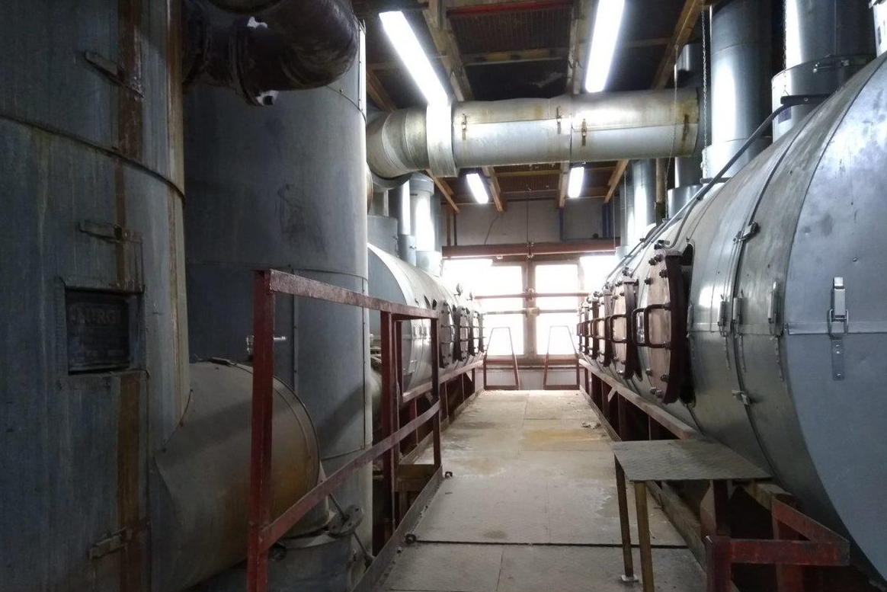
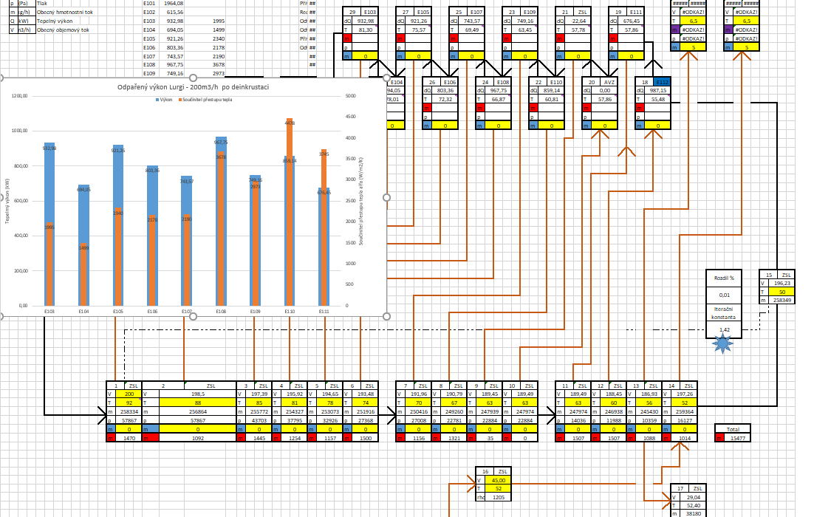
Optimalizace vícestupňové odparky spřádací lázně – diverzifikace energií
Úspora CO₂ | 5445 tun/rok
Optimalizace staré vícestupňové odparky
Moderní technologie MVR + vícestupeň – diverzifikace vstupních energetických komodit – elektřina / pára
Notes:
Mechanická rekomprese páry (MVR):
Je to energeticky efektivní technologie pro odpařování, která znovu používá samovytvořenou sekundární páru pro snížení potřeby externí energie.
Zahrnuje komprimaci nízkoteplotní páry na vyšší tlak a teplotu, aby mohla být znovu použita v procesu odpařování.
Využívá se v průmyslu (např. ethanolové závody, potravinářství) pro úsporu energie a snížení provozních nákladů.

Slide 10
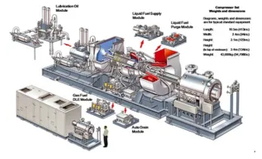
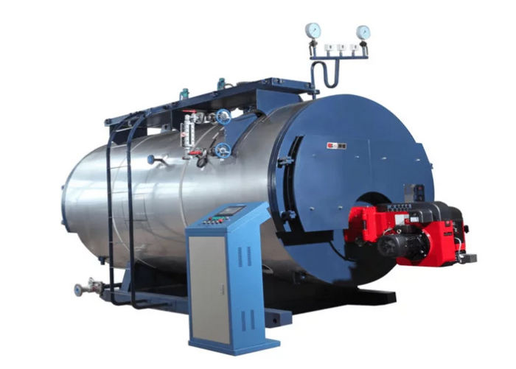
KOGENERAČNÍ JEDNOTKA
Úspora CO₂ | 5187 tun/rok respektive 25060 tun/rok
Fáze 2 v energetice. Parní kotle doplní kogenerační jednotka na plyn.
Absolutní nezávislost na externích sítích či řádech – ostrovní provoz
Výroba elektřiny + páry.
VÝKON
1x20MWt spalovací turbína + 2x10 MWt kotle
5MWe výkon
PALIVO
Zemní plyn, možnosti zeleného bezemisního paliva
  - Biopalivo
  - Vodík

Slide 11
ČASOVÁ OSA - PROJEKTY – CO₂ STOPA (t_CO₂ / rok)

Slide 12
Díky za pozornost!

